Slide 1
0
TẬP ĐỌC

Slide 2
TIẾT 1

Slide 3
a. Tranh vẽ những vật gì?
b. Nhờ đâu mà những vật đó có thể chuyển động?

Slide 4
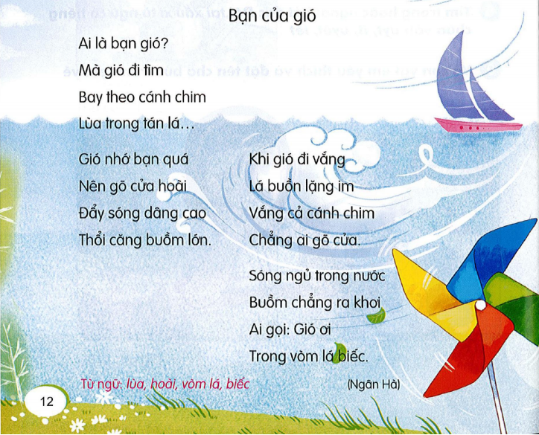

Slide 5
Bạn của gió
Ai là bạn gió?
Mà gió đi tìm
Bay theo cánh chim
Lùa trong tán lá ...
Khi gió đi vắng
Lá buồn lặng im
Vắng cả cánh chim
Chẳng ai gõ cửa.
Gió nhớ bạn quá
Nên gõ cửa hoài
Đẩy sóng dâng cao
Thổi căng buồm lớn.
Sóng ngủ trong nước
Buồm chẳng ra khơi
Ai gọi: Gió ơi
Trong vòm lá biếc.

Slide 6
Nghỉ giữa tiết

Slide 7
Bạn của gió
Ai là bạn gió?
Mà gió đi tìm
Bay theo cánh chim
Lùa trong tán lá ...
Khi gió đi vắng
Lá buồn lặng im
Vắng cả cánh chim
Chẳng ai gõ cửa.
Gió nhớ bạn quá
Nên gõ cửa hoài
Đẩy sóng dâng cao
Thổi căng buồm lớn.
Sóng ngủ trong nước
Buồm chẳng ra khơi
Ai gọi: Gió ơi
Trong vòm lá biếc.

Slide 8
Tìm trong hai khổ thơ cuối những tiếng
cùng vần với nhau
Khi gió đi vắng
Lá buồn lặng im
Vắng cả cánh chim
Chẳng ai gõ cửa.
Sóng ngủ trong nước
Buồm chẳng ra khơi
Ai gọi: Gió ơi
Trong vòm lá biếc.

Slide 9
TIẾT 2

Slide 10
a. Ở khổ thơ thứ nhất, gió đã làm gì để tìm bạn?
c. Điều gì xảy ra khi gió đi vắng?
b. Gió làm gì khi nhớ bạn?
=> lùa
=> hoài

Slide 11
Nghỉ giữa tiết

Slide 12
Bạn của gió
Ai là bạn gió?
Mà gió đi tìm
Bay theo cánh chim
Lùa trong tán lá ...
Khi gió đi vắng
Lá buồn lặng im
Vắng cả cánh chim
Chẳng ai gõ cửa.
Gió nhớ bạn quá
Nên gõ cửa hoài
Đẩy sóng dâng cao
Thổi căng buồm lớn.
Sóng ngủ trong nước
Buồm chẳng ra khơi
Ai gọi: Gió ơi
Trong vòm lá biếc.

Slide 13
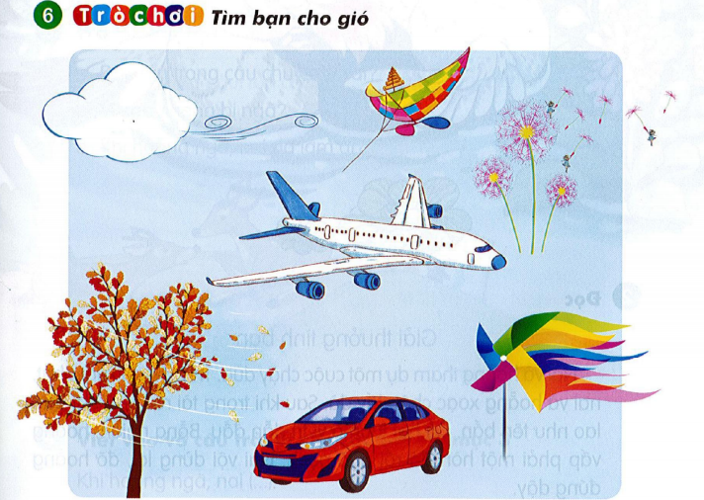

Slide 14
Chúc các con
chăm ngoan, học giỏi!

